Slide 1

Public Library
מגישים:
עידו בר 207765652
נעם ונונו 318995156
שאול טרגין 209337161
יובל סנדלר 319097036
קישור לגיט: https://github.com/sandler2806/public_library

Slide 2
תיאור כללי:
האפליקציה שלנו באה לענות על הצורך לעדכן ולקשר בין ספרייה עירונית לבין העולם הדיגיטלי בו אנו חיים כיום.
מענה זה ניתן על ידי פיתוח ממשק נוח ופשוט לניהול ספריה עירונית, ולשימוש בשירותי הספריה בצורה דיגיטלית.
בעזרת האפליקציה, אנשים המבקשים להשתמש בשירותי הסיפריה יוכלו ליצור משתמש ,לחפש ולקבל את כל פרטי הספרים הנמצאים בסיפריה , להזמין ספרים להשאלה ולעקוב אחר הספרים המושאלים ,ותאריכי ההחזרה שלהם כל זאת בסנכרון עם היומן שלהם.
בנוסף, הספרן יוכל להוסיף, לעדכן ולשנות בצורה נוחה את מלאי הספרים, לעקוב אחר הספרים המושאלים, לטפל באיחורים ולעדכן את פרטי הסיפריה.

Slide 3
מצב נוכחי בשוק:
כיום אנו חיים בעולם מודרני המתקדם טכנולוגית בקצב מהיר אך עם זאת ישנם עדיין תחומים אשר נשארו מאחור, ישנן ספריות רבות אשר מתנהלות בצורה מיושנת ואינן מנצלות את הכוח והאפשרויות של ההתפתחות הדיגיטלית.
לאור הכוח הטכנולוגי בעידן שלנו יש אפשרות לייעל ולשפר את תהליכי ניהול הספרייה ולהעביר אותם לעולם דיגיטלי, אשר יכלול ניהול שוטף של פעילות הספרייה מצד ההנהלה וגישה מלאה לפעולות הקיימות בספרייה מצד הלקוח.

Slide 4
מטרת האפליקציה כפתרון לבעיה:
יצירת פלטפורמה אשר תעביר את כל פעולות הספרייה לעולם הדיגיטלי.
שימוש בכוח הדיגיטלי ליצירת אפשרויות חדשניות שונות אשר אינן מתאפשרות במודל הנוכחי (עדכון המידע בצורה אוטומטית ללא אדם, שימוש בפעולות הספרייה בצורה מקוונת וכו').
מתן ממשק נוח לשימוש מצד הלקוח לחוויית ספרייה קלה וידידותית למשתמש.
פלטפורמה אשר מאפשרת קבלת נתונים וביצוע פעולות אונליין מכל מקום ובכל זמן.
ביצוע מלא של פעולות ספרייה שגרתיות כמו השאלה והחזרה של ספרים, חיפוש של ספרים קיימים וקבלת מידע נוסף.

Slide 5
דרישות מרכזיות של המערכת:
הדרישות שהצבנו בזמן התכנון מצד המשתמש:
מבחינה תפעולית - יצירת מנוי למשתמש, השאלת והחזרת ספרים ,מסך רישום והתחברות.
מבחינת מידע - חיפוש ספרים בצורה נוחה, תפריט אישי , הצגת מידע על הסיפריה.
מבחינה בטיחותית מערכת הזדהות אמינה(מפתח זר לכל לקוח).
הדרישות שהצבנו בזמן התכנון מצד הספרן:
מבחינה תפעולית - הוספת ספר לסיפריה, מחיקת ספר מהספריה, מעקב אחר ספרים מושאלים.
סנכרון ברשימת הספרים (אמינות)
מבחינת מידע - עריכת מידע על הסיפרייה, חיפוש לקוחות.

Slide 6
תיאור פונקציונליות הלקוח:
הלקוח הינו המשתמש המרכזי של האפליקציה.
ללקוח ישנן פעולות ואפשרויות רבות אשר נותנות לו שימוש מלא במתקני הספרייה אשר בנויות בצורה פשוטה ונגישה למשתמש על מנת להעניק חווית שימוש נוחה.
תהליכים מרכזיים מצד הלקוח:
יצירת מנוי
התחברות למנוי קיים
השאלת ספר
החזרת ספר
אפשרות חיפוש במלאי הספרים
הצגת מידע נוסף על הספרייה
פרופיל אישי

Slide 7
תיאור פונקציונליות הספרן:
הספרן הינו המשתמש האחראי על עדכון המלאי באפליקציה , מעקב וטיפול אחר ההזמנות.
גם לספרן ישנן פעולות ואפשרויות רבות אשר נותנות לו ניהול מלא של הספרייה. פעולות אלה בנויות בצורה פשוטה ונגישה למשתמש על מנת להעניק חווית ניהול סיפריה בצורה נוחה.
תהליכים מרכזיים מצד הספרן:
הוספת ספר חדש והוספת עותקים לספר קיים.
מחיקת ספר.
מעקב אחר הספרים המושאלים וזמני ההחזרה שלהם.
עדכון מלאי הספרייה.
מעקב אחר הלקוחות.
עריכת מידע על הספרייה.

Slide 8
תמונות של כל האפליקציה
דגשים כללים לגבי האפליקציה-
השתמשנו בשרת Node.js בכל תהליך שכלל שליפה של משתמש מהמסד.
הסיסמאות של הלקוחות מוצפנות ולא נגישות למנהלי הדאטא בייס.
לכל ספר יש מזהה ייחודי, כנל לכל משתמש שם משתמש זר.

Slide 9
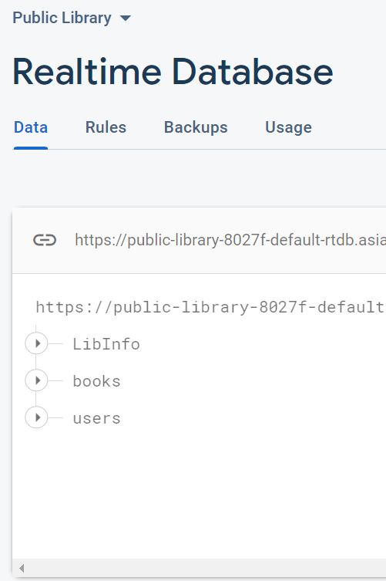
תיאור הdatabase שלנו:
השתמשנו בfirebase.
ב- firebase יש 3 קטגוריות.
תחת כל אחת מהן הכנסנו את כל הפרטים של הספרייה בצורה נוחה כך שנוכל לגשת ולשאוב מידע בדרך מהירה ויעילה.

Slide 10
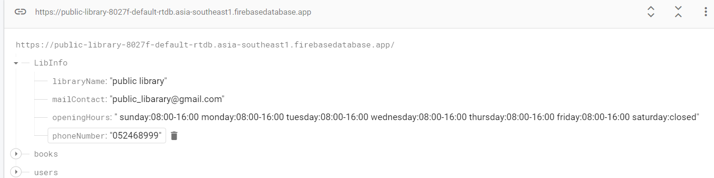
תיאור הLibInfo :
כאן מופיע המידע על הספרייה שאותו הספרן ערך ואותו הלקוח רואה. כאשר הספרן יערוך את המידע שוב המסד יתעדכן בהתאם ויופיע ללקוח.
המידע הניתן הוא – שם הספרייה, מייל ליצירת קשר, מספר טלפון ושעות פתיחה.

Slide 11
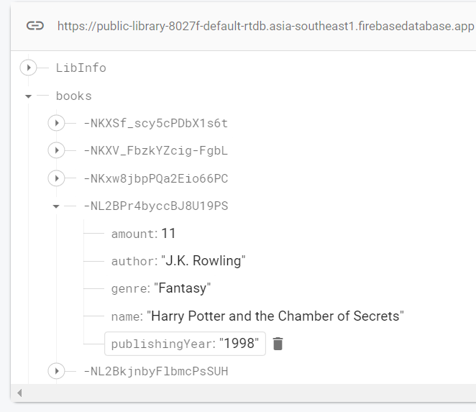
תיאור הbooks :
כאן למעשה מופיעים כל הספרים הקיימים בספריה.
כפי שניתן לראות כל ספר מקבל מפתח זר שע"י הוא נשמר.
ניתן ללחוץ על כל ספר ולראות את כל הפרטים עליו.

Slide 12
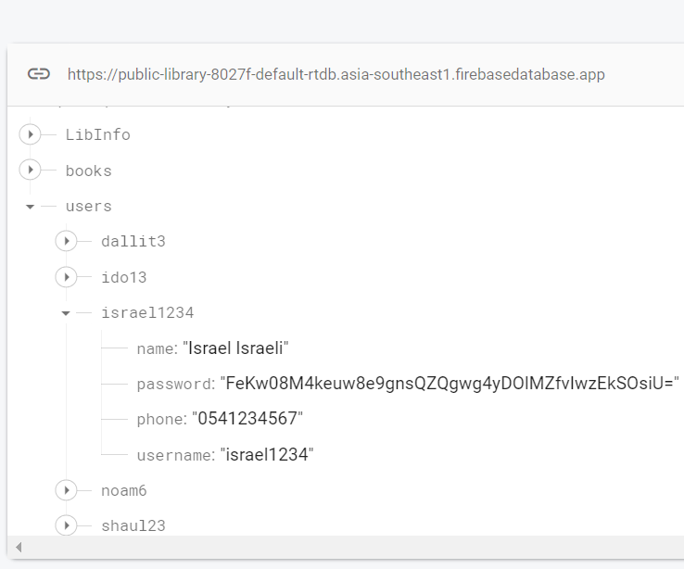
תיאור הusers :
כאן למעשה מופיעים כל הלקוחות של הספרייה.
כפי שניתן לראות כל לקוח נשמר ע"י הusername שלו. זהו כמובן מפתח זר לכל לקוח.
ניתן ללחוץ על כל לקוח ולראות את כל הפרטים עליו.
ניתן לראות כי הסיסמא של כל לקוח מוצפנת ורק הוא יודע אותה.

Slide 13

דף הכניסה לאפליקציה:
בוחרים סוג משתמש - ספרן או לקוח

Slide 14
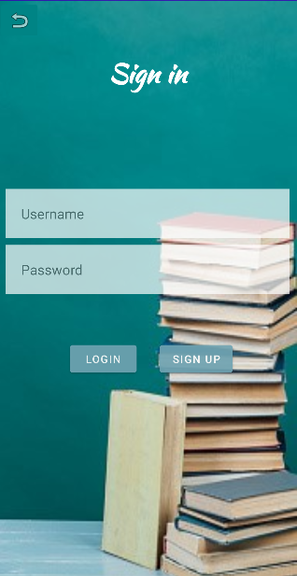
דף כניסה משתמש:
משתמש שנרשם כבר בעבר ויש לו חשבון יוכל להיכנס לאפליקציה ע"י הכנסת שם המשתמש שלו והסיסמא.
משתמש אשר טרם נרשם לאפליקציה יכול ללחוץ על sign up על מנת להירשם בפעם הראשונה.

Slide 15
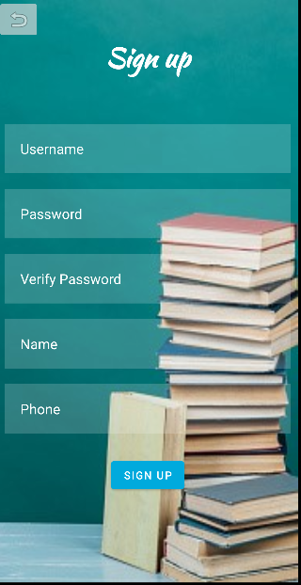
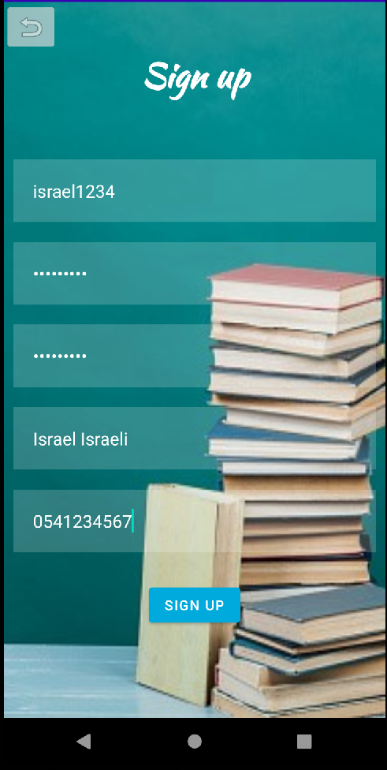
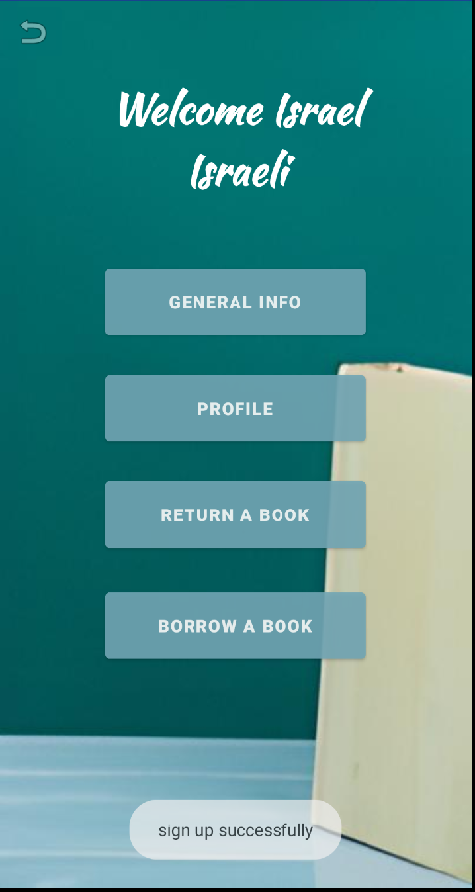
דף רישום משתמש:
המשתמש יוצר מנוי חדש לספרייה.
המשתמש צריך למלא את הפרטים הבאים – שם משתמש ,סיסמא , שם ומספר טלפון.
בלחיצה עלsign up ובהינתן שדות תקינים המשתמש נוצר בהצלחה ומגיע לדף הבית.

Slide 16
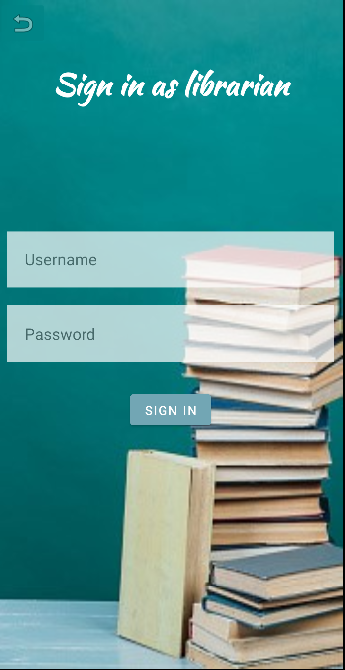
דף כניסה ספרן :
על הספרן להכניס את שם המשתמש והסיסמא שלו על מנת להיכנס למערכת.

Slide 17
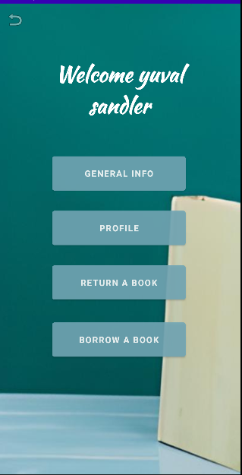
דף הבית משתמש:
המשתמש יכול לבחור בתפריט הבית במספר אפשרויות-
לקבל מידע על הספרייה.
להיכנס לפרופיל האישי שלו.
להחזיר ספר.
להשאיל ספר.

Slide 18
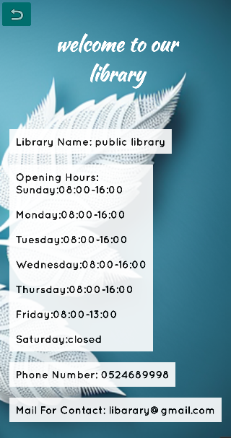
דף הצגת מידע על הספרייה:
המשתמש יכול לראות את המידע הבא המתעדכן בידי הספרן-
שם הספרייה.
שעות פתיחה.
מספר טלפון של הספרייה.
אימייל ליצירת קשר.

Slide 19
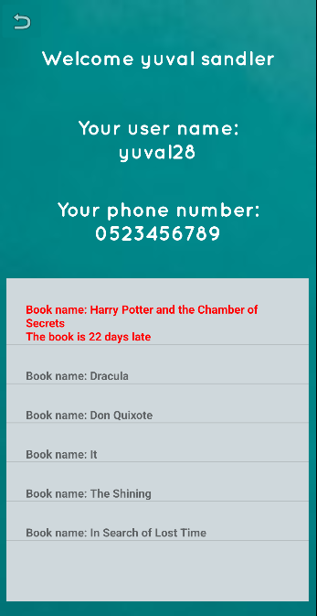
דף הפרופיל של המשתמש:
המשתמש יכול לראות את המידע הבא בפרופיל האישי שלו-
את השם שלו כפי שרשום במערכת.
את שם המשתמש שלו כפי שרשום במערכת.
מספר פלאפון כפי שרשום במערכת.
את רשימת הספרים שכרגע הוא משאיל.

Slide 20
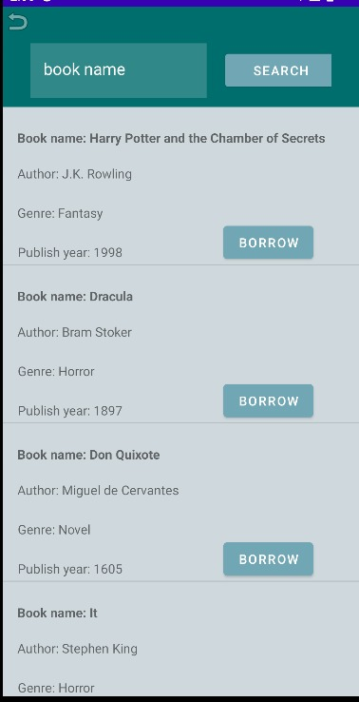
דף השאלת ספרים:
המשתמש מקבל 2 אפשרויות נוחות לחיפוש ספר-
יכול לעבור על כל רשימת הספרים הזמינים בספריה.
יכול לבצע חיפוש ע"י search bar ולחפש את שם הספר אותו הוא מבקש להשאיל.
ברגע שהוא מוצא ספר שהוא מעוניין להשאיל, הוא לוחץ על כפתור Borrow ומשאיל אותו.

Slide 21
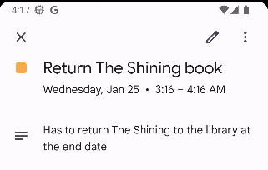
דף השאלת ספרים:
לאחר שהמשתמש לחץ על כפתור Borrow והשאיל ספר, הוא מקבל תאריך החזרה לעוד שבועיים.
המשתמש בצורה נוחה יכול להכניס ליומן שלו תזכורת להחזרה ספר זה בתאריך הנדרש.

Slide 22
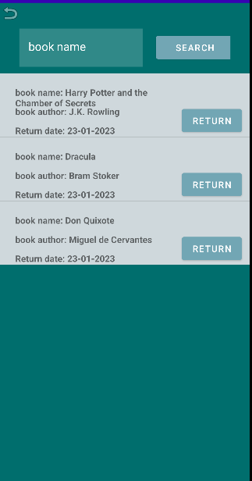
דף החזרת ספרים:
המשתמש מקבל רשימה של כל הספרים אותם הוא משאיל כרגע. גם כאן למשתמש 2 אפשרויות לחיפוש ספר-
יכול לעבור על כל רשימת הספרים אותם משאיל.
יכול לבצע חיפוש ע"י search bar ולחפש את שם הספר אותו הוא מבקש להחזיר.
ברגע שהוא מוצא ספר שהוא מחזיר, הוא לוחץ על כפתור Return ומחזיר אותו.

Slide 23
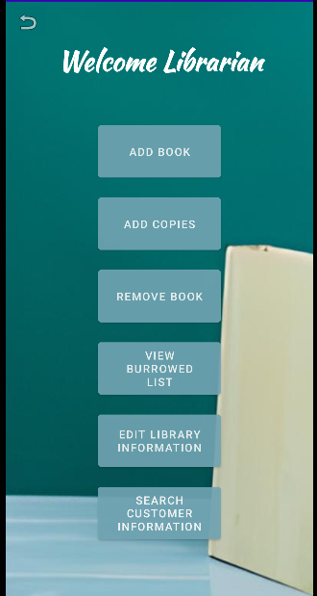
דף הבית ספרן:
הספרן יכול לבחור בתפריט הבית במספר אפשרויות-
לערוך מידע על הספרייה.
לחפש משתמשים.
לעקוב אחר ספרים מושאלים.
להוסיף ספר לספריה.
למחוק ספר מהספרייה.

Slide 24
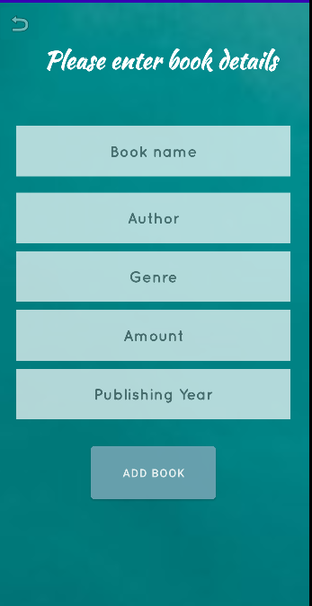
דף הוספת ספר:
על מנת להוסיף ספר חדש על הספרן להכניס את השדות הבאים –
שם ספר,שם סופר, ג'אנר, כמות עותקים,שנת הוצאה לאור.
לאחר מכן לוחץ על כפתור ADD BOOK ובהינתן שדות תקינים הספר מתווסף.

Slide 25
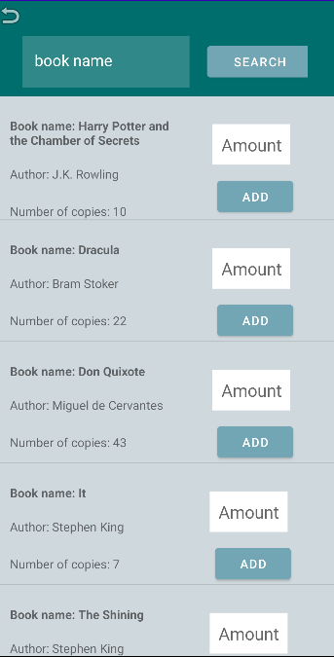
דף הוספת עותקים לספר:
הספרן יכול להוסיף עותקים לספר שכבר קיים בספרייה, בנוסף ניתן לסנן את הרשימה בעזרת שורת החיפוש.

Slide 26
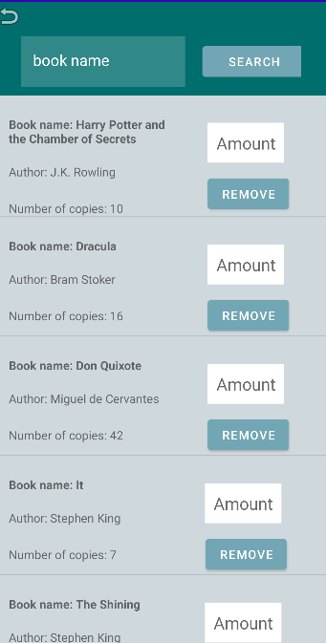
דף מחיקת ספר:
הספרן יכול למחוק עותקים מספר הקיים בספרייה, הכמות תיבדק ובמידה והיא שלילית או גדולה מכמות העותקים של הספר הקיימת בספרייה המחיקה לא תתאפשר.

Slide 27
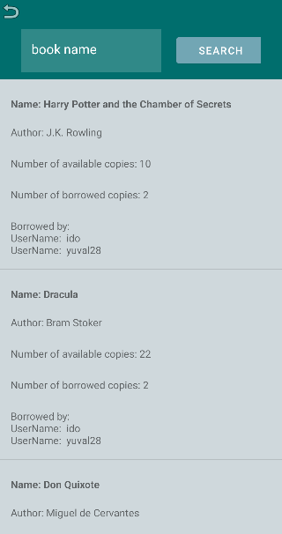
דף מעקב אחר ספרים מושאלים:
הספרן יכול לבצע מעקב אחר הספרים המושאלים בעזרת רשימה המראה לכל ספר מי משאיל אותו, כמה עותקים מושאלים וכמה עותקים זמינים נותרו בספריה.
בנוסף הספרן יכול לסנן את רשימת הספרים על ידי שורת החיפוש.

Slide 28
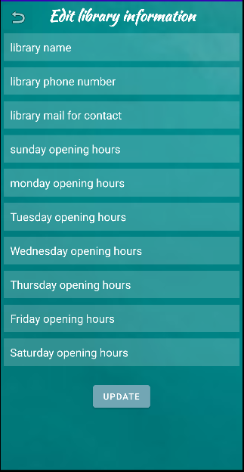
דף עריכת מידע על הספרייה:
הספרן יכול לערוך את המידע הכללי לגבי הספרייה שלו בעזרת הכנסת הפרטים המעודכנים לטופס הנוכחי.

Slide 29
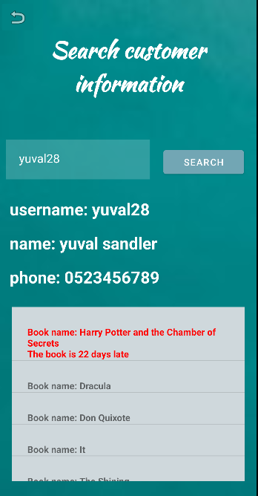
דף חיפוש משתמשים:
הספרן מקליד בsearch bar את שם המשתמש אותו הוא מעוניין לחפש.
לאחר מכן מופיע לו המשתמש אותו הוא חיפש עם הפרטים הבאים:
שם משתמש.
שם.
מספר פלאפון.
רשימת הספרים המושאלים של אותו משתמש (והערה במידה והוא מאחר).

Slide 30
מיפוי טכנולוגי:
המערכת שלנו מורכבת מ3 חלקים נפרדים. טלפון, שרת ומסד נתונים(firebase)
טלפון-מקשר בין המשתמש לאפליקציה, מריץ את הclient ומכיל את ממשק המשתמש של האפליקציה.
שרת-מטרת השרת היא לקשר בין רכיב הטלפון למסד הנתונים ואחראי מימוש הלוגיקה הקשורה בתשאול ושליפת הנתונים ממאגר המידע.
מסד נתונים-זהו ה data tier, שומר את כל תכולת המידע של הספרייה.

Slide 31
פערים בין התכנון למצב בפועל:
הצלחנו לעמוד בכל היעדים בעדיפות גבוהה שהצבנו וברוב מוחלט של היעדים בעדיפות נמוכה.
בתחילת פיתוח האפליקציה מימשנו את כל היכולות הבסיסיות לניהול תקין של ספרייה ובמהלך הפיתוח הבנו שאנחנו מעדיפים לפתח יכולות נוספות שלא הצבנו לעצמנו כיעדים מאשר חלק מהדרישות בעדיפות נמוכה לדוגמא (חיפוש של משתמש מצד הספרן, הוספת עותקים לספר קיים, הוספת תזכורת ביומן להחזרת ההשאלות וכו')
פערים:
רשימת המתנה לספרים

Slide 32
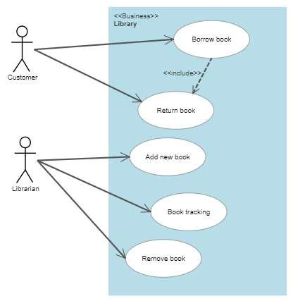
תרשימי UML
Use case

Slide 33
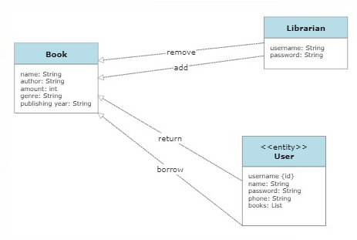
Class diagram

Slide 34
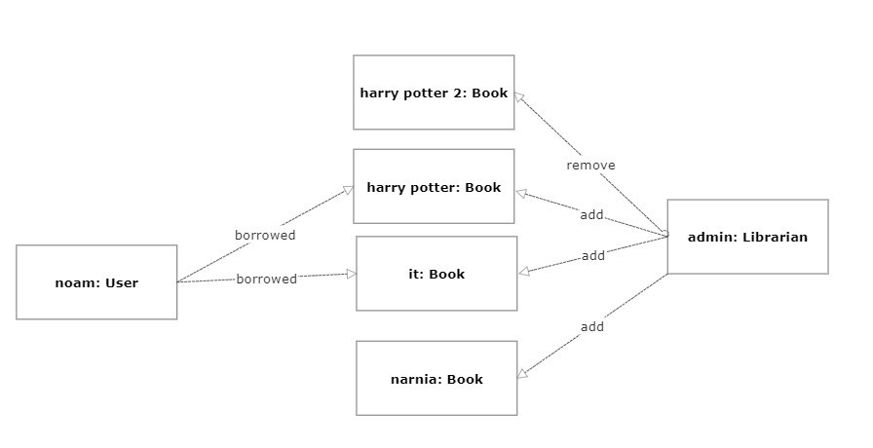
Object diagram

Slide 35
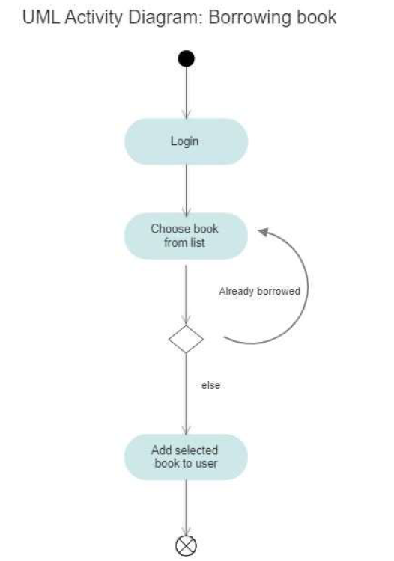
Activity diagram

Slide 36
Sequence diagram

Slide 37
State diagram

Slide 38
ERD

